Slide 1
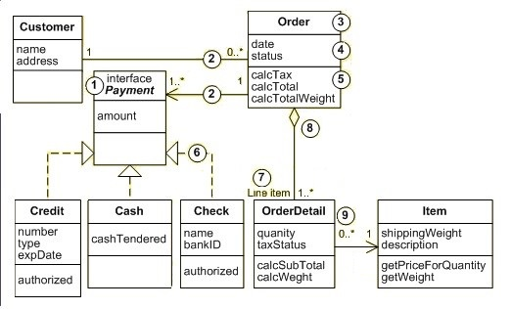
1）接口 2）关联 3）类名 4）属性 5）操作 6）实现 7）角色 8）聚集 9）多重性

Slide 2
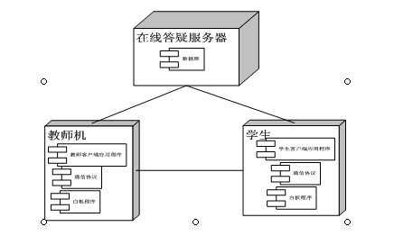
教师在线答疑系统有4个组件：教师客户端程序、学生客户端程序、白板程序、通信协议。其中，教师客户端、学生客户端都要依赖于白板程序以及通信协议。画出该系统部署图。

Slide 3
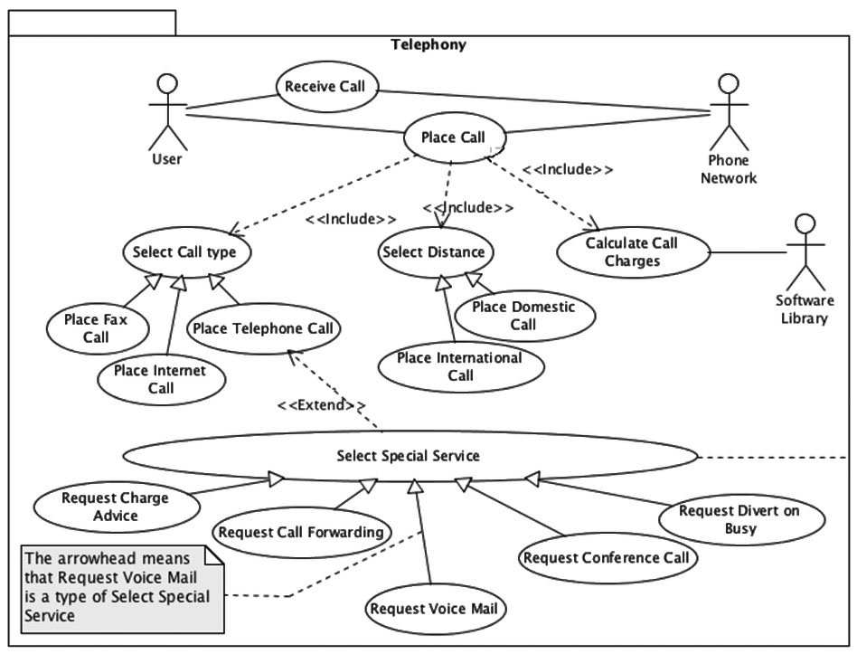
分析下面电话系统的用例图，说明用例之间存在的关系

Slide 4
1．为软件学院设计一个网上本科生选课系统。
用户需求：学院办公室将新学期要开设的课程列表发布在网上，学生以自己的名字登陆后可在网上选择课程。选课时间结束后，系统将自动统计出总选课表，并根据总选课表整理出每门课程的课程选课表和每个学生的学生选课表，随后通过学院师生的邮箱清单，将结果通过邮件分别发送给学院办公室（总选课表）、任课老师（课程选课表）和每个学生（学生选课表）。
系统设计要求：
(1) 画出活动图（6分） (2) 画出系统用例图（6分）
(3) 画出类图（7分） (4) 画出一个用例的顺序图（6分）
2. 设计小型虚拟超市管理系统MiniVS：
基本功能要求：
（a）进货管理：根据进货单进货；
（b）销售管理：每次销售都产生销售收据；
（c）报表管理：报表分为进货报表、销售报表等；报表可以有多种格式可供选择；可以把报表输出到文件中；可以预览报表，打印报表等。
（d）系统管理：系统管理员使用，包括用户权限管理（增加用户、删除用户、密码修改等）、数据管理（提供数据修改、备份、恢复等多种数据维护工具）、系统运行日志、系统设置等功能。
系统设计要求（并用文字做必要的分析）：
（1）画出系统用例图（6分）
（2）画出其中一个用例的活动图（6分）
（3）设计类图（7分）
（4）画出其中一个用例的顺序图（6分）

